Slide 1
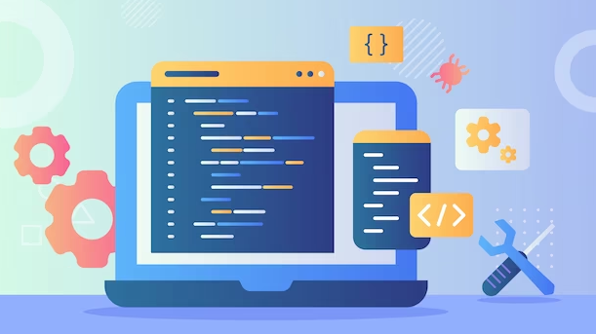
Desenvolvimento de Software Boas práticas para o sucesso
WEYLER N. M. LOPES

Slide 2

Mas o que eu devo fazer??
O mercado de TI está aquecido!!

Slide 3

Buscar ser um excelente desenvolvedor de software!!!

Slide 4





Slide 5
Redes de computadores
Linguagem de programação
Banco de dados
Segurança da Informação
Sistema operacional
Inteligência artificial
Engenharia de software
Estudar conceitos fundamentais

Slide 6
Conteinerização
Devops
Microserviços
Novas linguagens
Possibilidades de armazenamento
Deploy de aplicações
Monitoramento
Computação na nuvem
Inteligência Artificial
Conhecer tecnologias atuais e emergentes

Slide 7
Praticar e praticar
Preparação do ambiente
Escolher o que desenvolver
Selecionar ferramentas
Começar rápido

Slide 8
Montar seu portfólio
Usar uma plataforma de compartilhamento
Disponibilizar o seu trabalho na nuvem (páginas, serviços, APIs)

Slide 9





O que preciso para desenvolver ?
Delimitar um escopo;
Subdividir tarefas;
Fazer anotações.
Conteúdo acadêmico;
Vídeos do Youtube;
Livros digitais;
Fóruns de discussão.
Boas fontes de conhecimento
Definir e organizar seu projeto
Montar o ambiente de desenvolvimento
Colocar seu em produção
Escolher uma boa IDE;
Instalar extensões;
Usar uma repositório.
Escolher plataforma;
Automatizar o deploy;
Elaborar novas versões.

Slide 10





Fontes de Conhecimento

Slide 11





Ambiente de desenvolvimento

Slide 12





Organização do Projeto

Slide 13








Ambientes para deploy

Slide 14
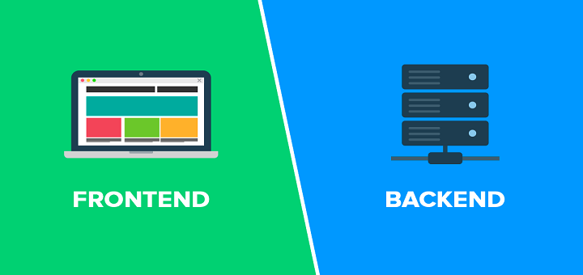
Partes de uma Aplicação Web

Slide 15
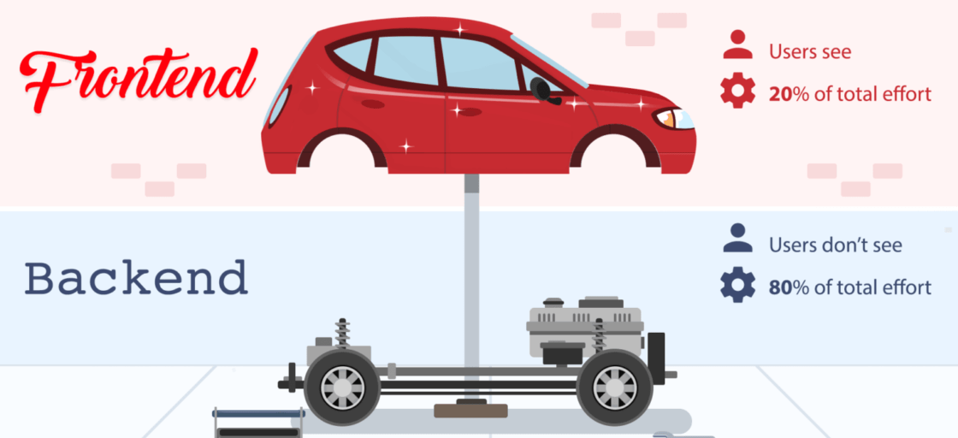
Partes da Aplicação

Slide 16
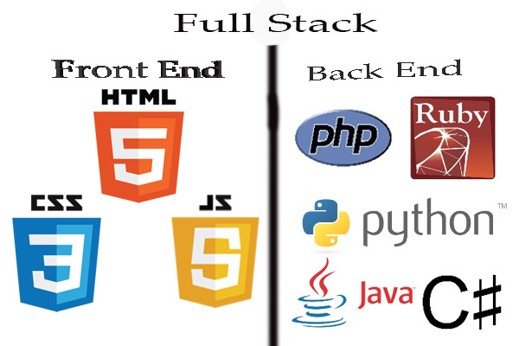

Slide 17




Linguagens de Programação

Slide 18
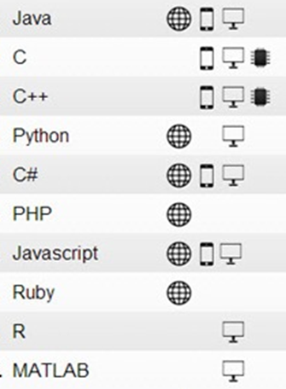
Áreas de Linguagens de Programação

Slide 19
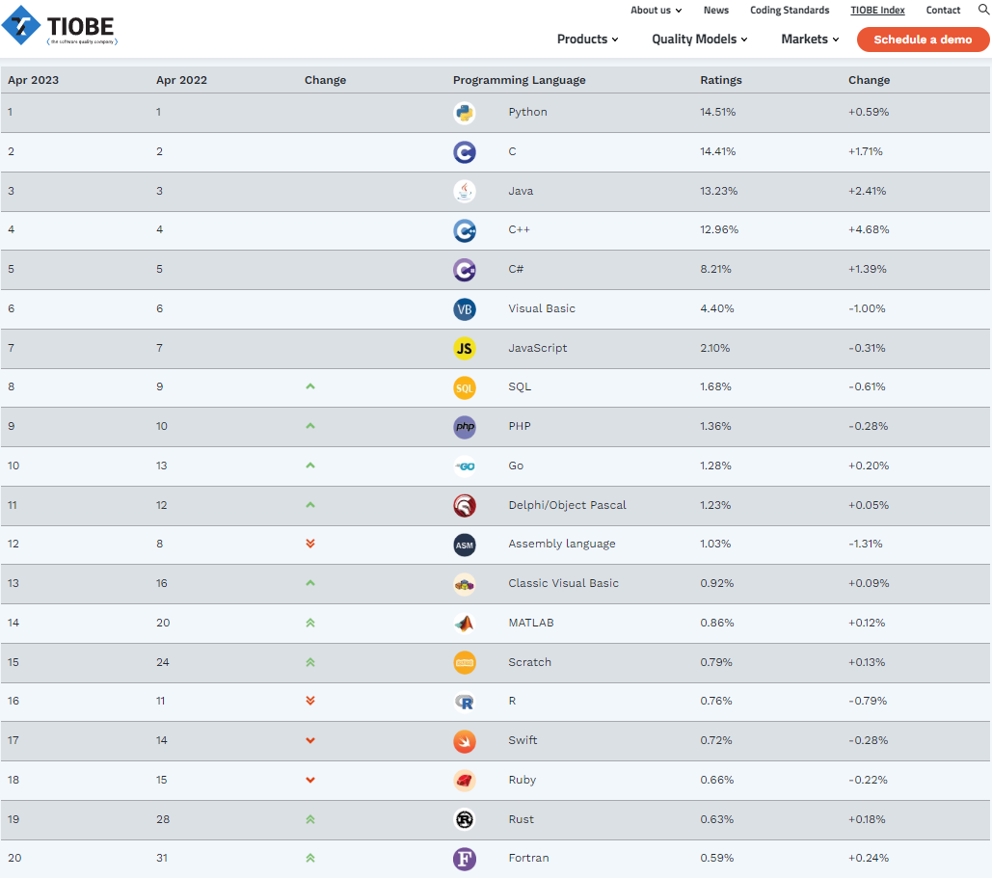
Ranking TIOBE de Linguagens de Programação

Slide 20







Banco de Dados

Slide 21
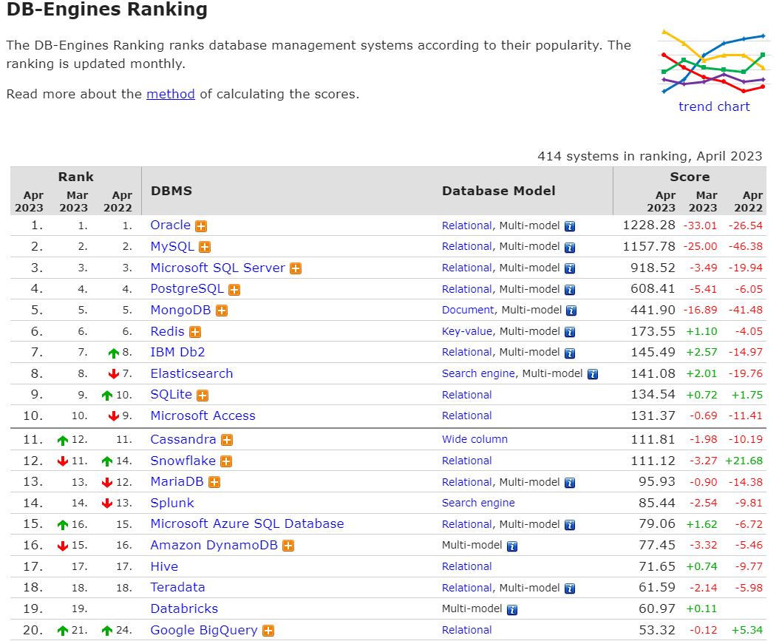
Ranking DB-Engines de Banco de Dados

Slide 22



Versionamento e repositório

Slide 23


Testes

Slide 24

Container

Slide 25


Outras Ferramentas

Slide 26


Desenvolvimento Mobile

Slide 27
Obrigado!!!
weylerl@hotmail.com

